Slide 1

第一节：科学计算库numpy
2022年3月

Slide 2
本章内容
Anaconda安装
jupyter使用
NumPy是什么？
NumPy下载与安装？
NumPy和原Python性能对比

Slide 3

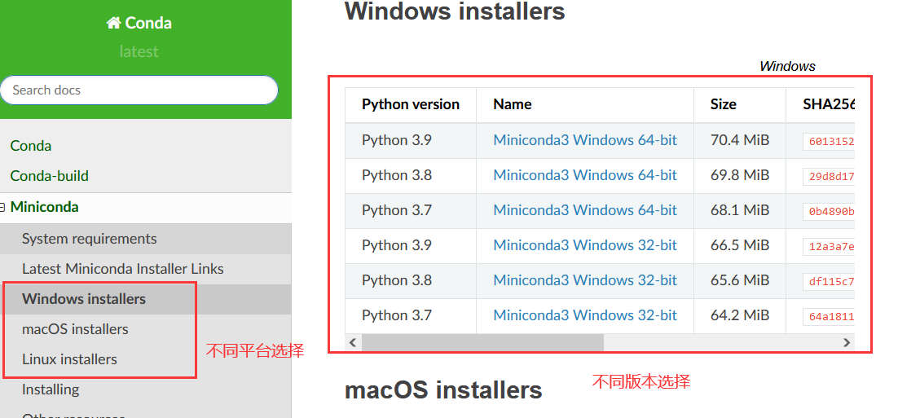
Anaconda安装
Anaconda指的是一个开源的Python发行版本，其包含了conda、Python等180多个科学包及其依赖项。 因为包含了大量的科学包，Anaconda 的下载文件比较大（约 531 MB）
下载地址：https://docs.conda.io/en/latest/miniconda.html

Slide 4
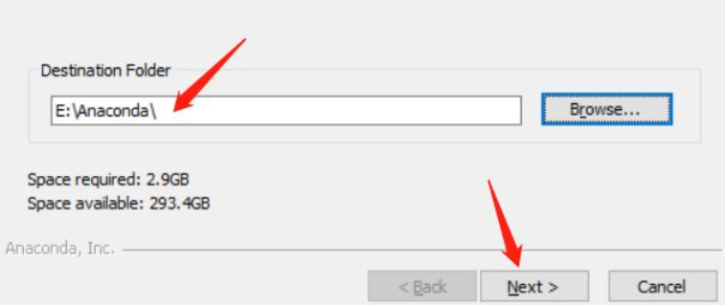
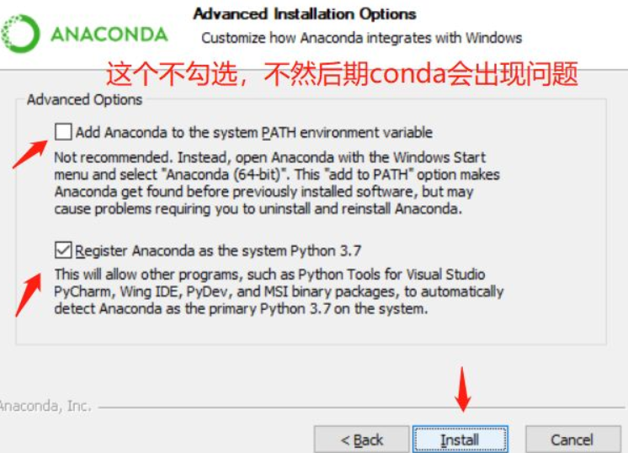
Anaconda安装
安装位置的选择，建议不要装在C盘
添加到环境变量中，暂时不勾选，手动添加：

Slide 5
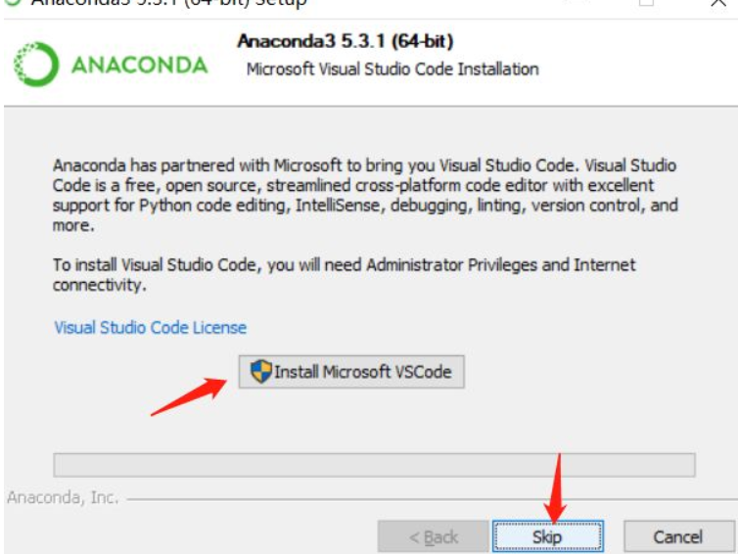
Anaconda安装
点击install，等待不太漫长的进度条……,
提示安装成功……,提示安装VScode，选择点击“skip”

Slide 6
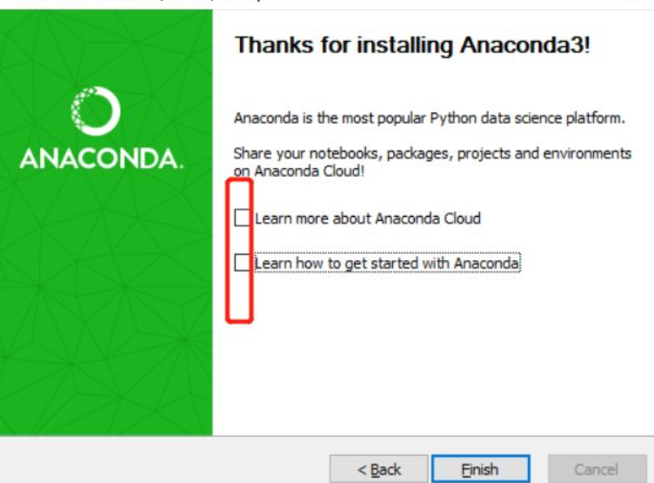
Anaconda安装
两个“learn”，都取消打勾

Slide 7

Anaconda安装
安装完成后，最重要一步，环境变量设置
此电脑——属性——高级系统设置——环境变量——path——编辑——新建
注意：以上路径是自己Anaconda安装的路径，比如我的是：
E:\Anaconda（Python需要） E:\Anaconda\Scripts（conda自带脚本） E:\Anaconda\Library\bin（jupyter notebook动态库）

Slide 8
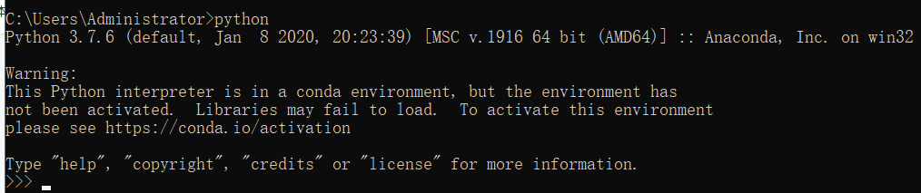
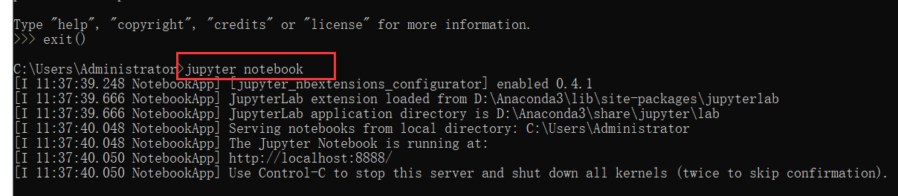
Anaconda安装
验证环境是否安装成功
1. 命令行输入： python ，是否能够进行python命令行
2. 退出命令行，输入：jupyter notebook， 是否可以正常运行，

Slide 9

jupyter
是基于网页的用于交互计算的应用程序。其可被应用于全过程计算：开发、文档编写、运行代码和展示结果
1. 编程时具有**语法高亮**、*缩进*、*tab补全*的功能。
2. 可直接通过浏览器运行代码，同时在代码块下方展示运行结果。
3. 可以导出不同的格式，如pdf、html,py文件。
4. 对代码编写说明文档或语句时，支持Markdown语法。

Slide 10
jupyter安装
安装Jupyter Notebook的前提是需要安装了Python
pip3 install jupyter
>Anaconda已经安装了jupyter，因此可以直接使用
jupyter notebook启动
命令行输入：jupyter notebook
>注：输入命令前所在的路径，打开jupyter后就是页面的文件获取根路径
浏览器地址栏中默认地将会显示：http://localhost:8888

Slide 11
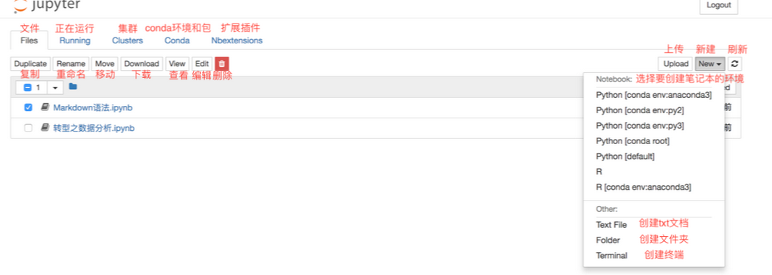
jupyter基本使用
Files页面

Slide 12
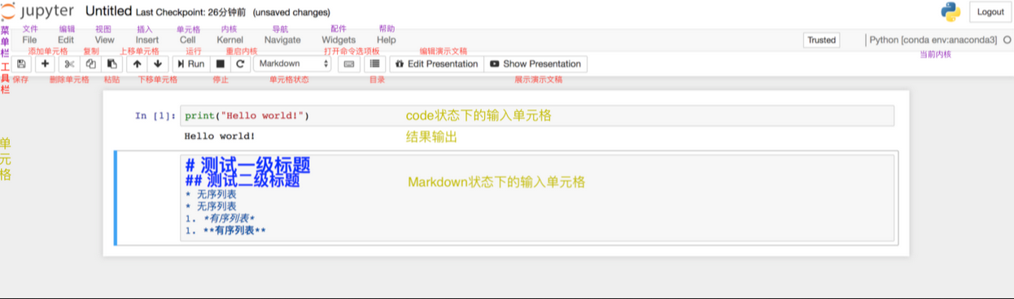
jupyter基本使用
笔记本的基本操作

Slide 13

numpy是什么
（Numerical Python）
一个开源的python科学计算库
使用Numpy可以方便的使用数组、矩阵进行计算
包含线性代数、傅里叶变换、随机数生成等大量函数

Slide 14
为什么使用Numpy
对于同样的数值计算任务，使用Numpy比直接Python代码实现，优点：
代码更简洁：Numpy直接以数组、矩阵为粒度计算并且支撑大量的数学函数，而python需要用for循环从底层实现；
性能更高效：Numpy的数组存储效率和输入输出计算性能，比Python使用List或者嵌套List好很多；
注：Numpy的数据存储和Python原生的List是不一样的
注：Numpy的大部分代码都是C语言实现的，这是Numpy比纯Python代码高效的原因
Numpy是Python各种数据科学类库的基础库：
比如：Scipy，Scikit-Learn、TensorFlow，pandas等

Slide 15
numpy的优势
在数组算术计算方面， NumPy 提供了大量的数学函数(统计相关、线性代数、财金相关、随机抽样等)
NumPy 的底层主要用 C语言(最靠近及其底层的语言)编写，因此对数组进行高效的数学运算
多维向量的描述和快速高效计算能力，让数组和矩阵的使用更加自然；
大量实用的数学函数，支撑复杂的线性代数、随机数生成以及傅里叶变换函数
同样的数值计算任务，使用NumPy要比直接编写原生Python代码更便捷

Slide 16
NumPy下载与安装
在 Windows 系统下安装 NumPy 有两种常用方式，下面分别对其进行介绍。
使用 Python 包管理器pip来安装 NumPy，是一种最简单、最轻量级的方法。只需执行以下命令即可：
pip install numpy
使用Anaconda（官网下载：https://www.anaconda.com/）是一个开源的 Python 发行版，
Anaconda 就目前应用较为广泛，因此建议安装

Slide 17
Numpy与原生Python的性能对比
需求：
实现两个数组的加法
数组A是0到N-1数字的平方
数组B是0到N-1数字的立方
演示代码：numpy和原生python性能测试.ipynb

Slide 18

谢谢大家！
Notes:
我们的晨会至此结束，谢谢大家！

